Slide 1
Организация питания в МКДОУ детском саду № 52
Муниципальное казенное дошкольное образовательное учреждение детский сад № 52 пгт. Дружинино
623060, Свердловская область, Нижнесергинский район пгт. Дружинино. Железнодорожников 7а
Презентацию подготовили
Заведующий
Королева Татьяна Александровна
Старший воспитатель
Кулик Юлия Николаевна
2022 год

Slide 2
При организации питания воспитанников МКДОУ детского сада № 52 соблюдаются требования, установленные: -Нормативными правовыми актами Президента Российской Федерации - Нормативными актами Правительства Российской Федерации; -Федеральными законами; -Ведомственными нормативными актами; - Санитарно - эпидемиологическими правилами и нормативами; С документами вы можете ознакомиться на нашем сате перейдя по ссылке: https://52nsergi.tvoysadik.ru/?section_id=228

Slide 3
Правильное питание – это основа длительной и плодотворной жизни, залог здоровья, бодрости. Одна из главных задач, решаемых в детском саду, – это обеспечение конституционного права каждого ребенка на охрану его жизни и здоровья.

Slide 4
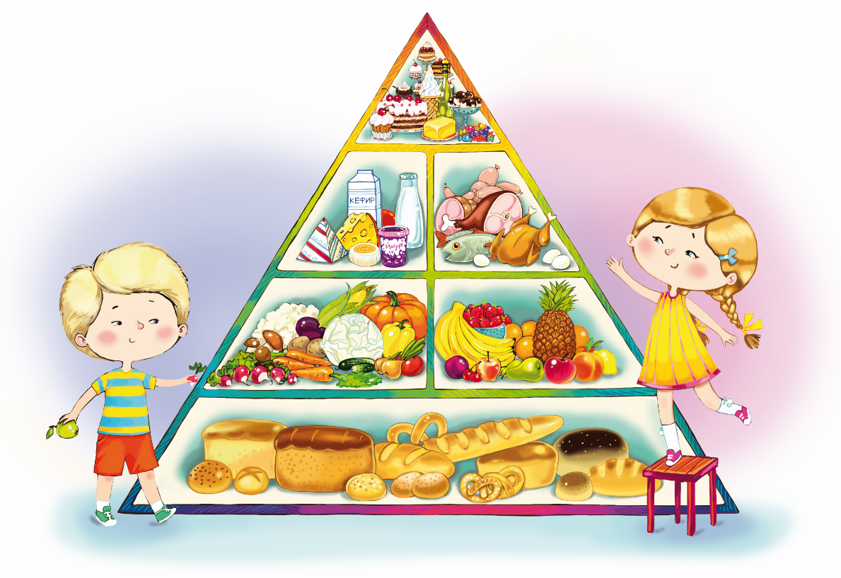

Slide 5
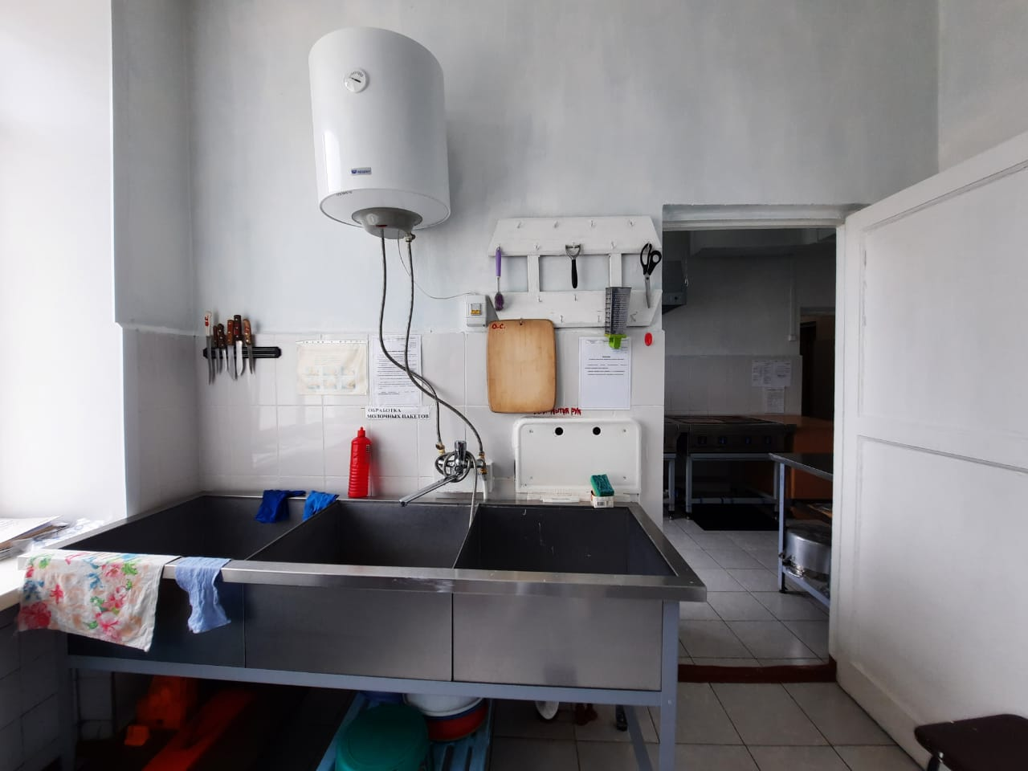
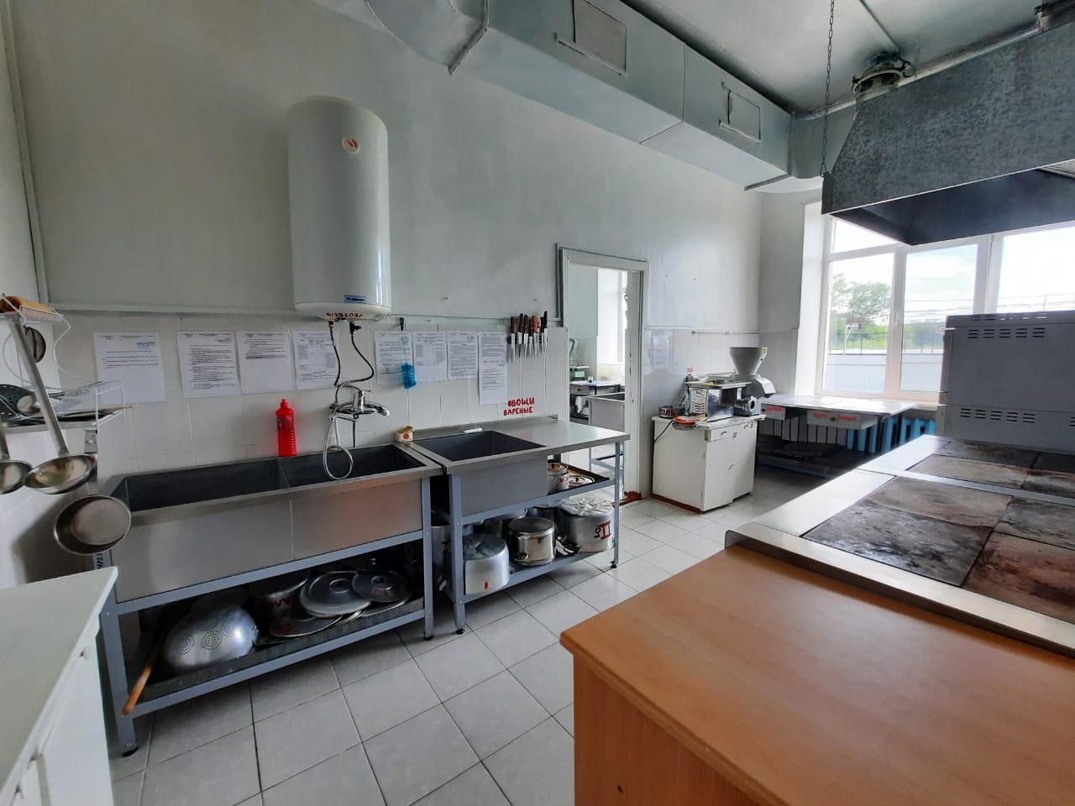
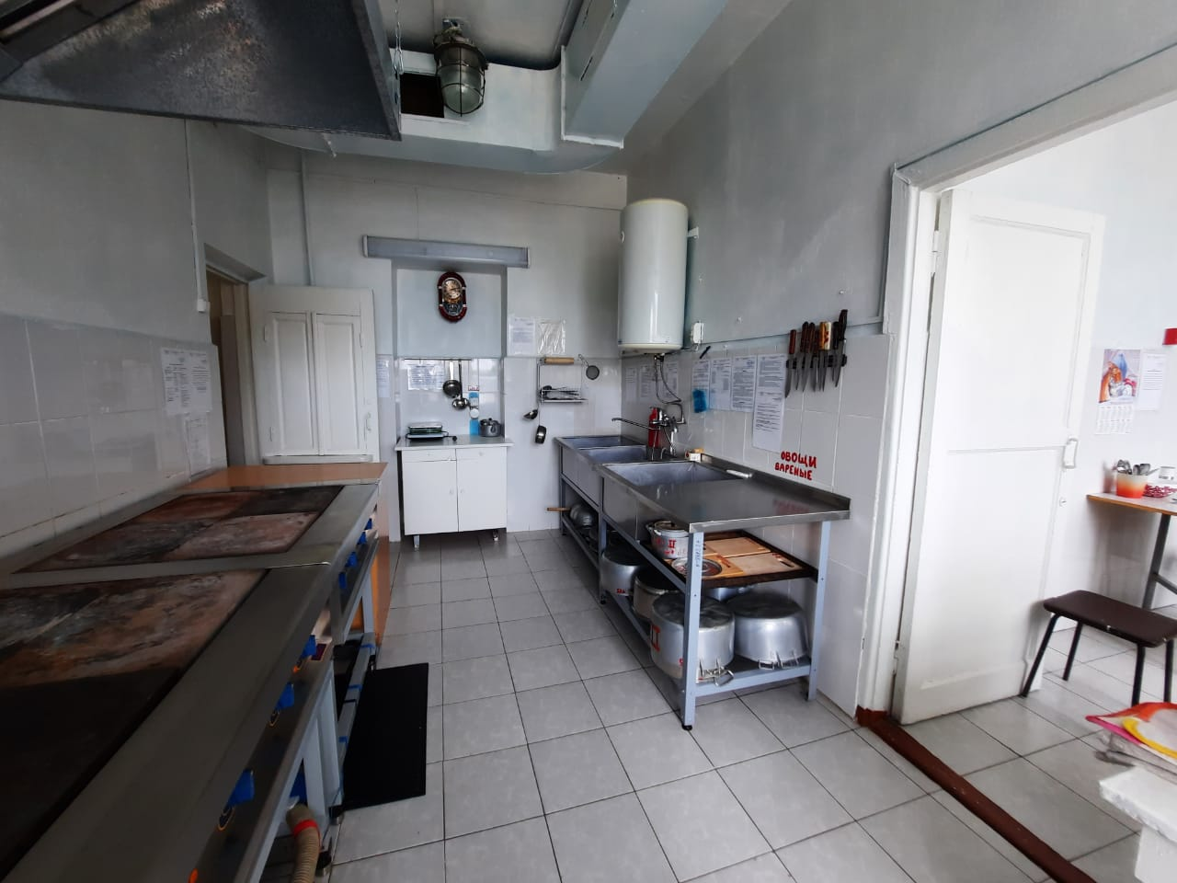
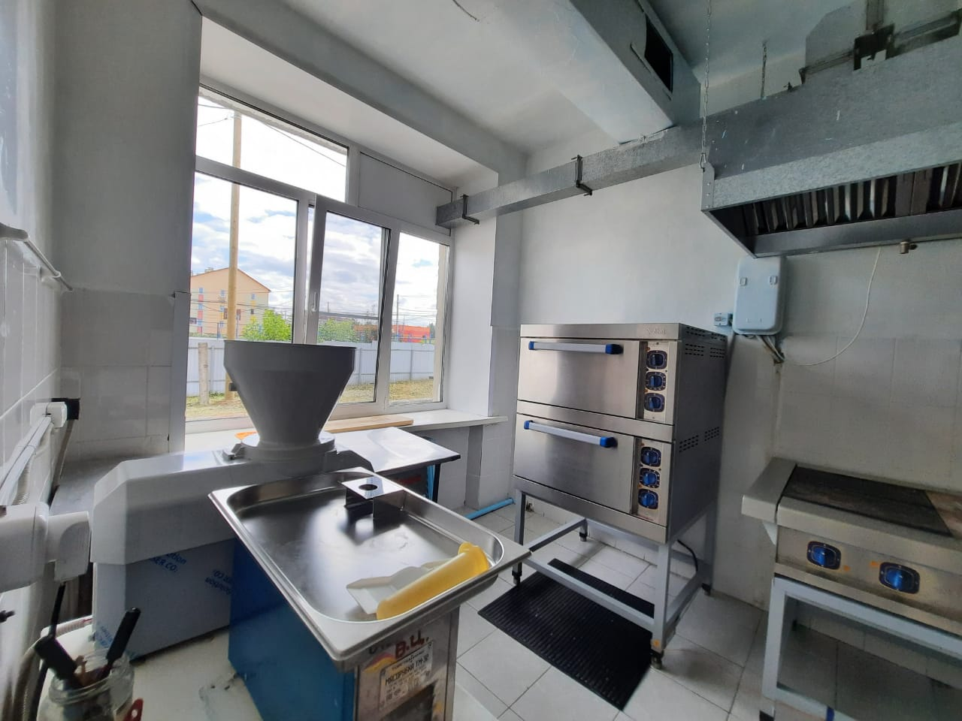
Организация питания в детском саду:
Весь цикл приготовления блюд происходит на пищеблоке.

Slide 6
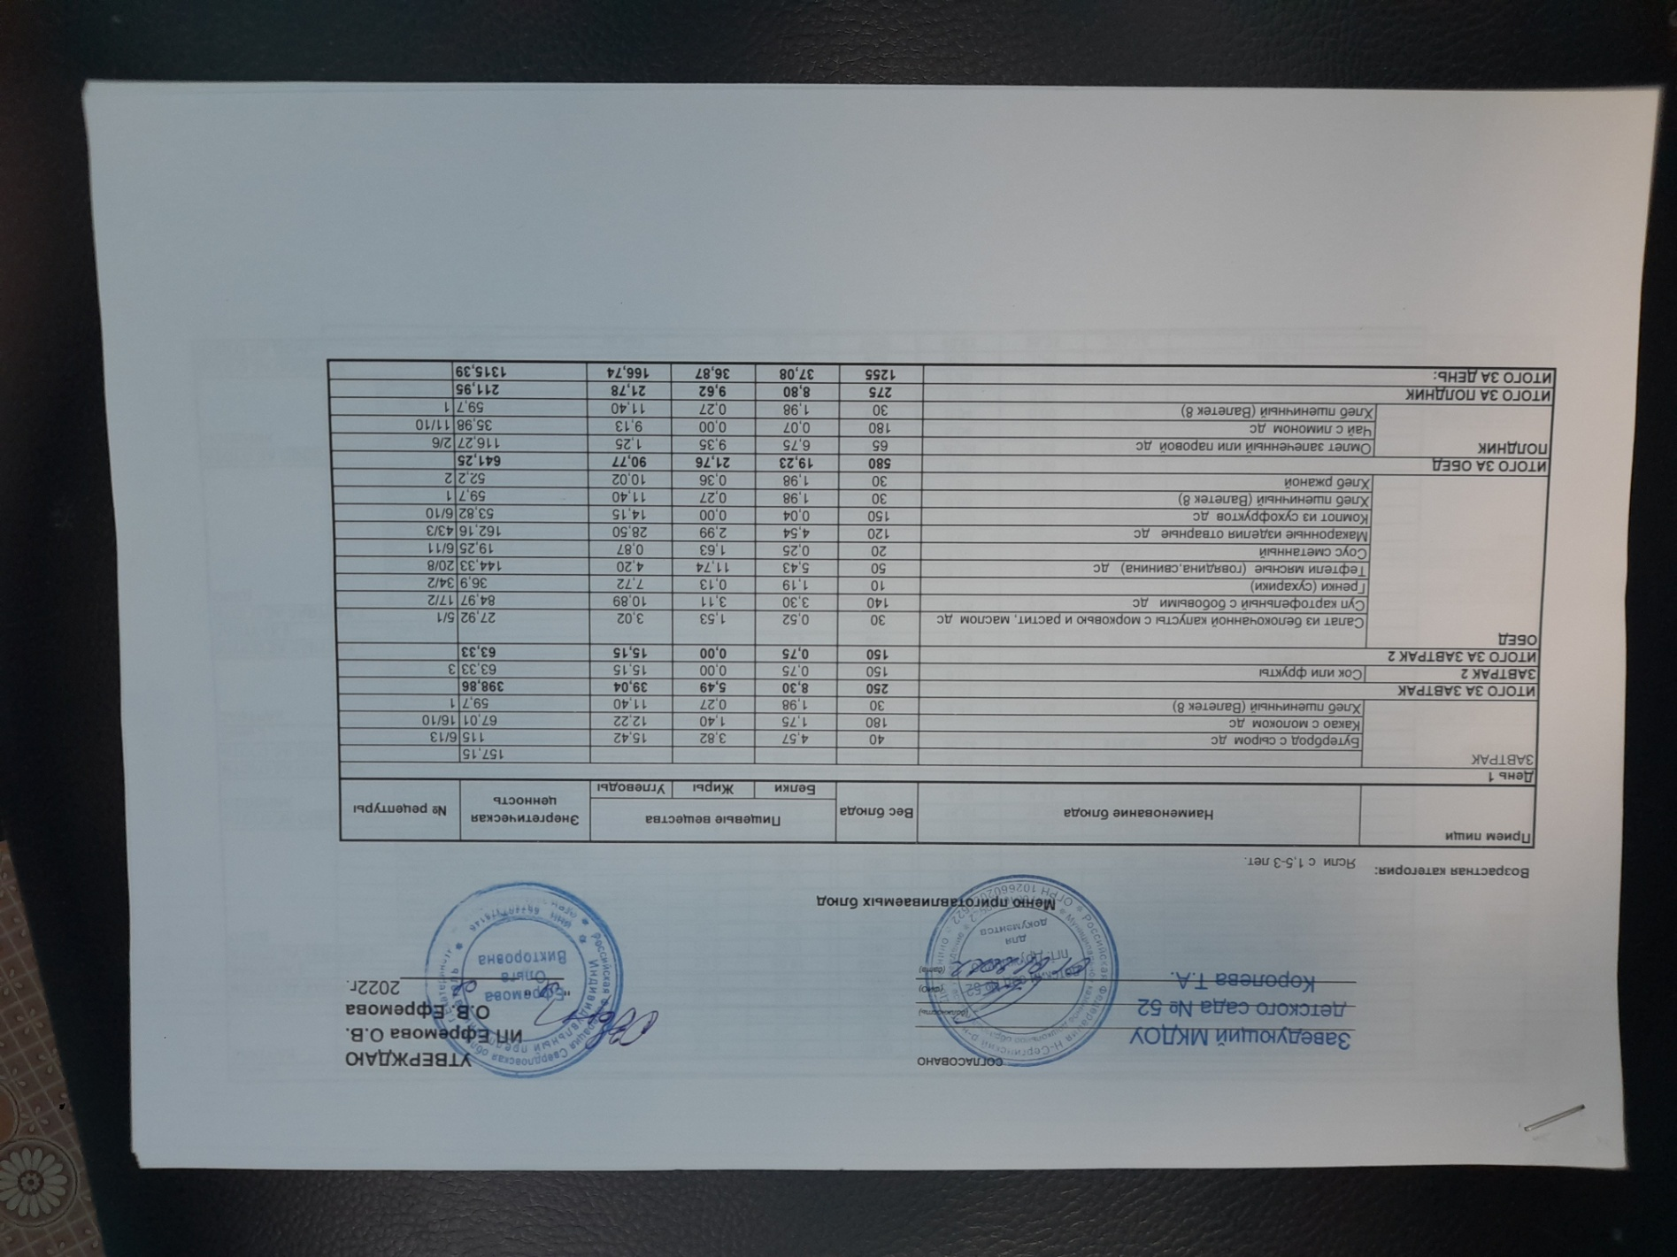
Организация питания в детском саду:
Имеется двадцатидневное перспективное меню.
При составлении меню используется разработанная картотека блюд, что обеспечивает сбалансированность питания по белкам, жирам, углеводам.

Slide 7
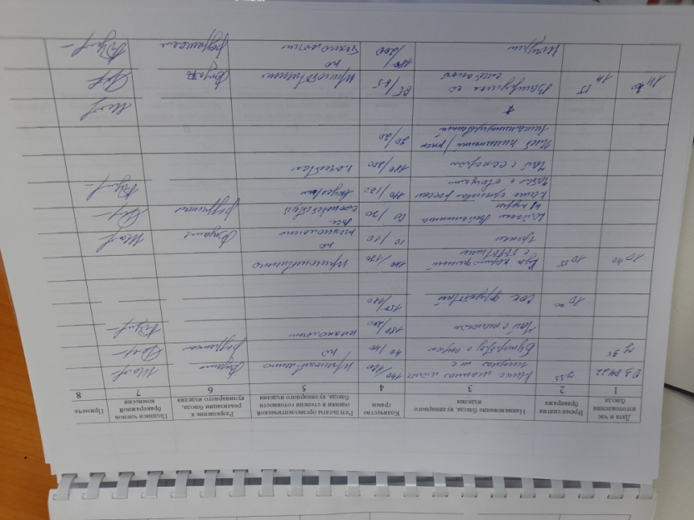
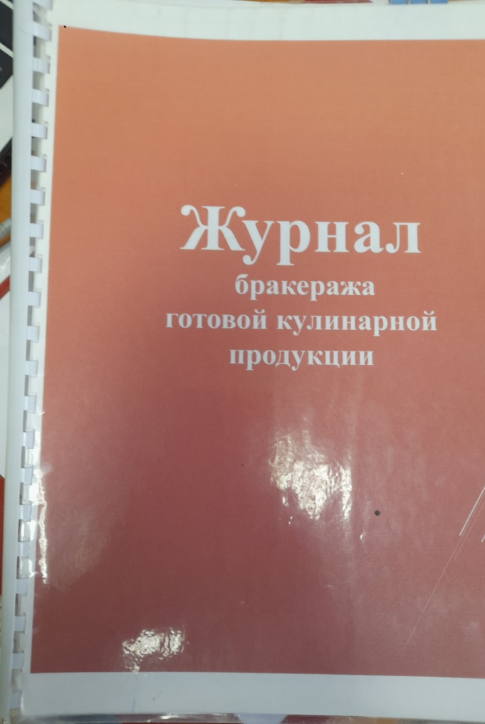
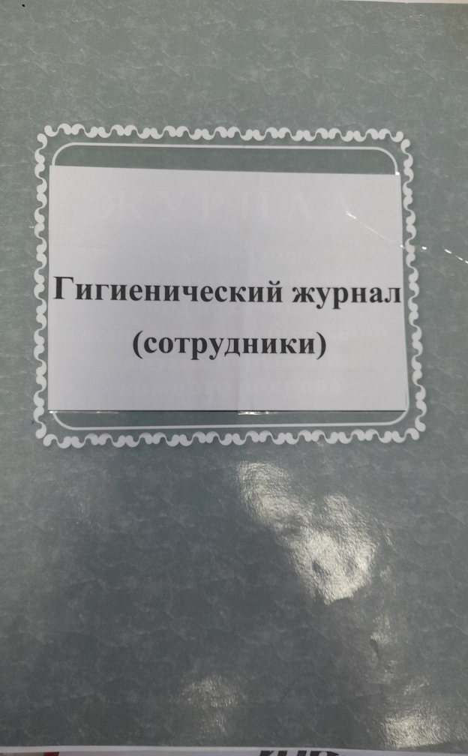
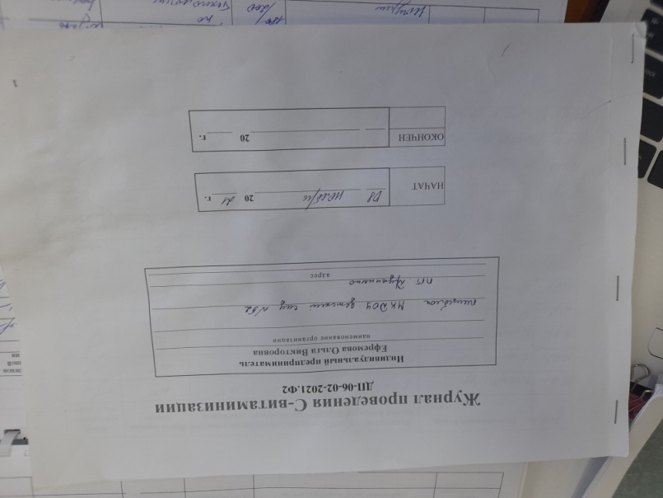
Организация питания в детском саду:
Готовая пища выдается только после снятия пробы бракеражной комиссией и соответствующей записью в журнале результатов оценки готовых блюд.
Организация питания постоянно находится под контролем администрации

Slide 8
Организация питания в детском саду:
В детском саду организовано 4-х разовое питание.
В меню каждый день включена суточная норма молока, сливочного и растительного масла сахара, хлеба, мяса.
Продукты, богатые белком (рыба, мясо), включаются в меню первой половины дня.
Во второй половине дня детям предлагаются молочные и овощные блюда.
Для приготовления вторых блюд кроме говядины используются также субпродукты (печень в виде суфле, котлет, биточков, гуляша).
Ежедневно в меню включены овощи, как в свежем, так и вареном и тушеном виде.
Дети регулярно получают на полдник кисломолочные продукты.

Slide 9
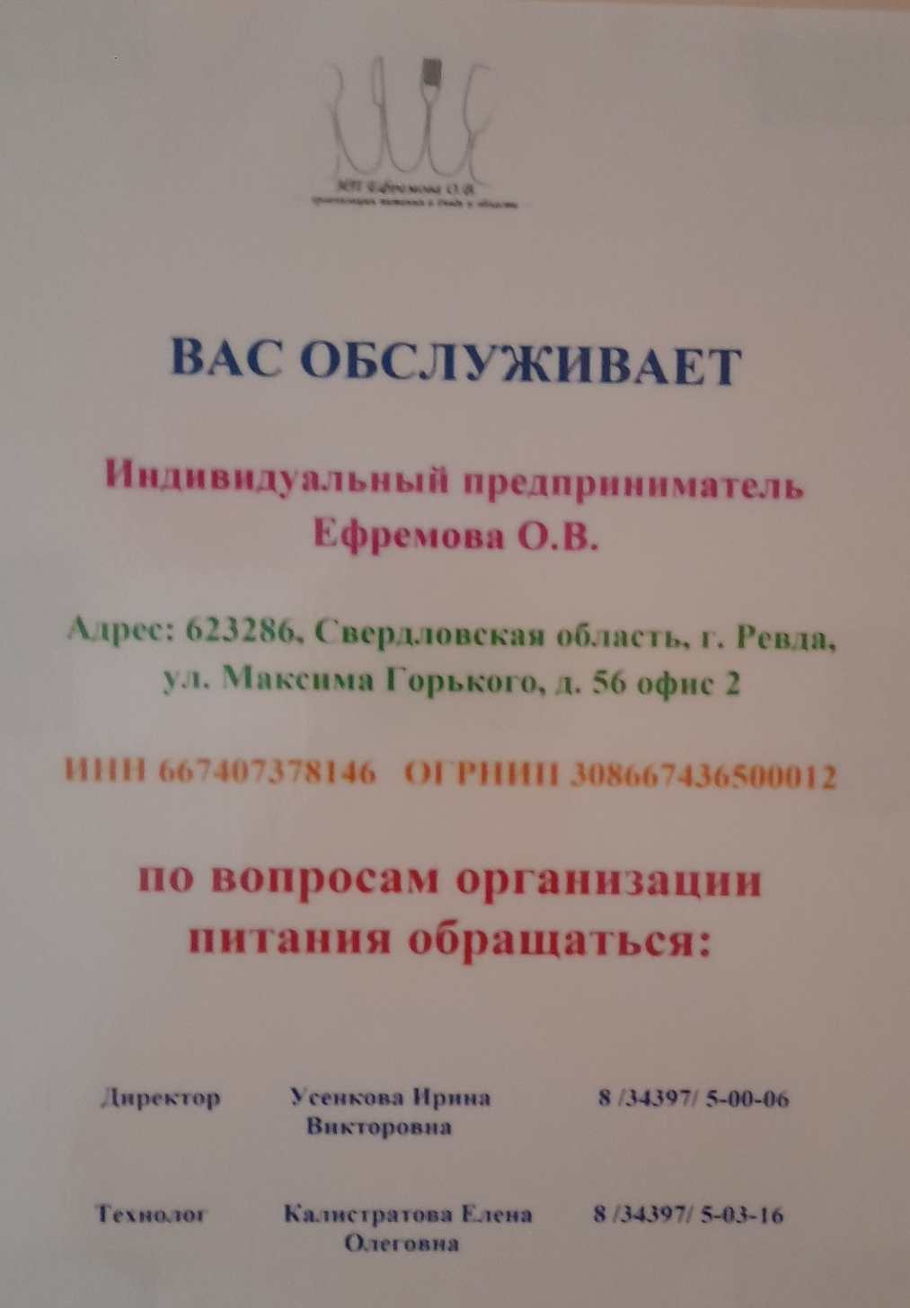
Ответственные за организацию питания:
Организатор питания в МКДОУ детском саду № 52:
ИП Ефремова И.В.
Ответственный за питание в МКДОУ детском саду № 52:
Шакирьянова Гульсина Каржауовна
Повара:
Максимова Ирина Ивановна
Валенцева Гелуза Тальгатовна
Бракеражная комиссия:
Заведующий
Королева Татьяна Александровна
Старший воспитатель
Кулик Юлия Николаевна

Slide 10
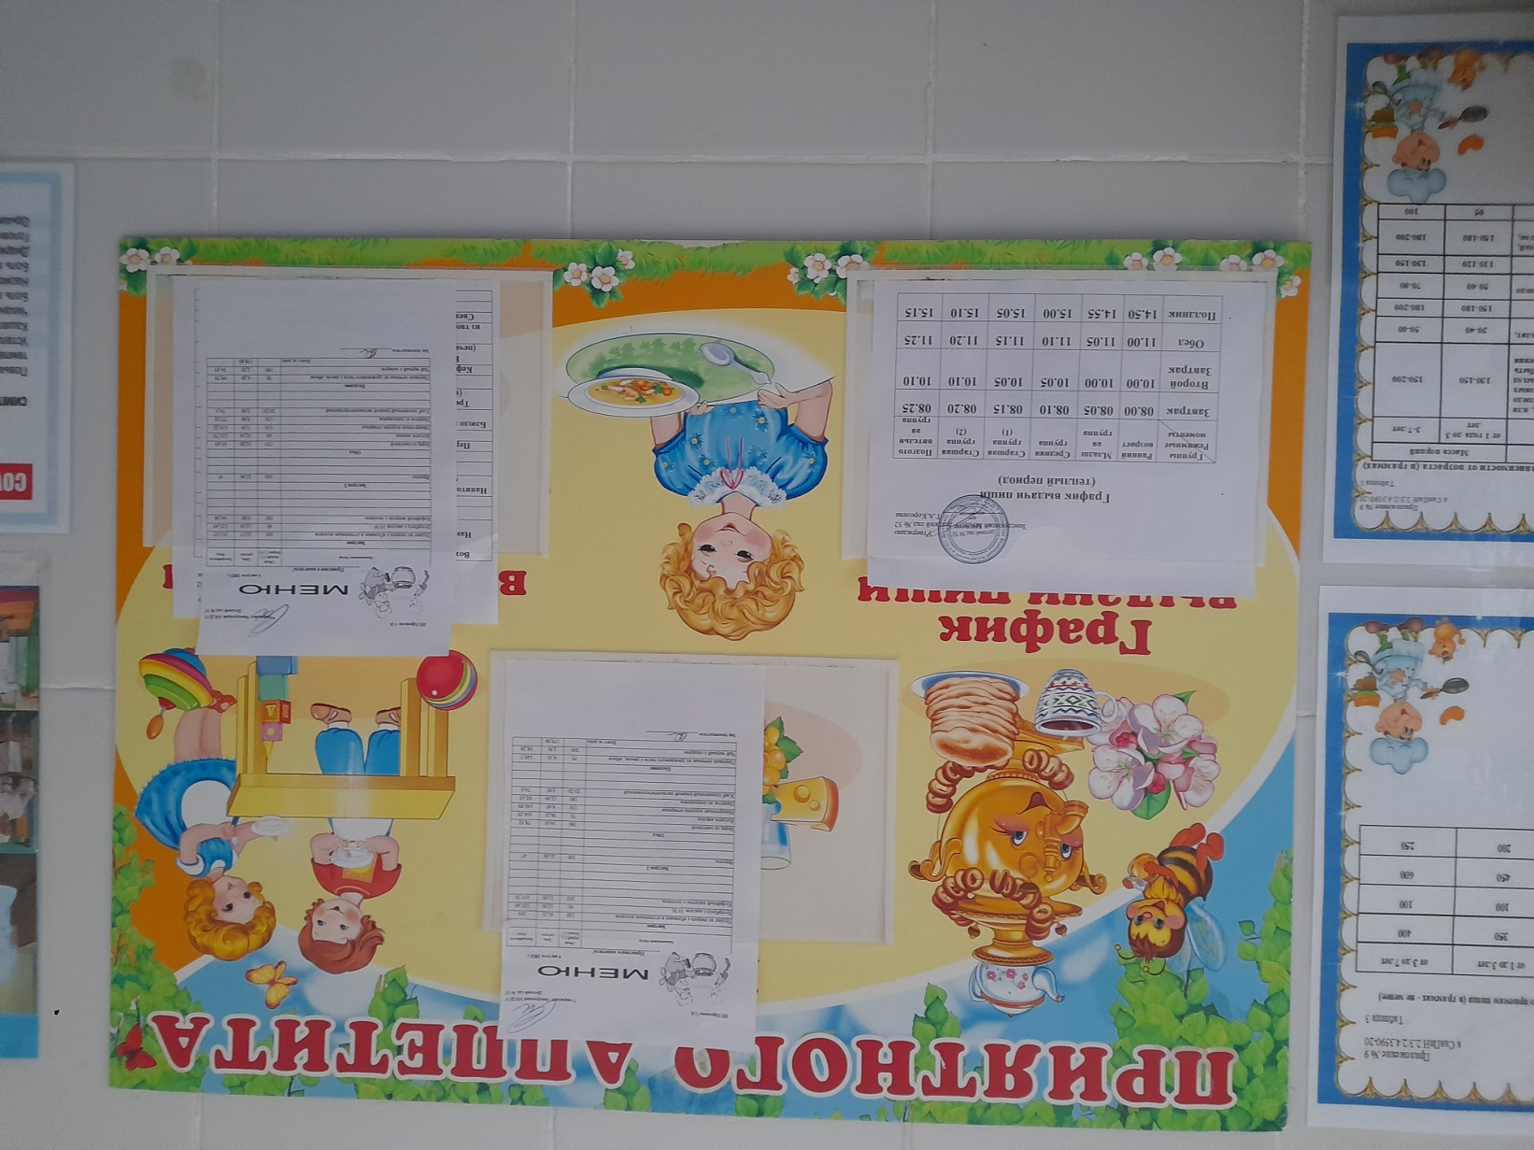
Режим питания
8.00 - 9.00 завтрак
10.00 – 10.30 второй завтрак
11.00 - 12.00 обед
14.50-15-30 полдник

Slide 11
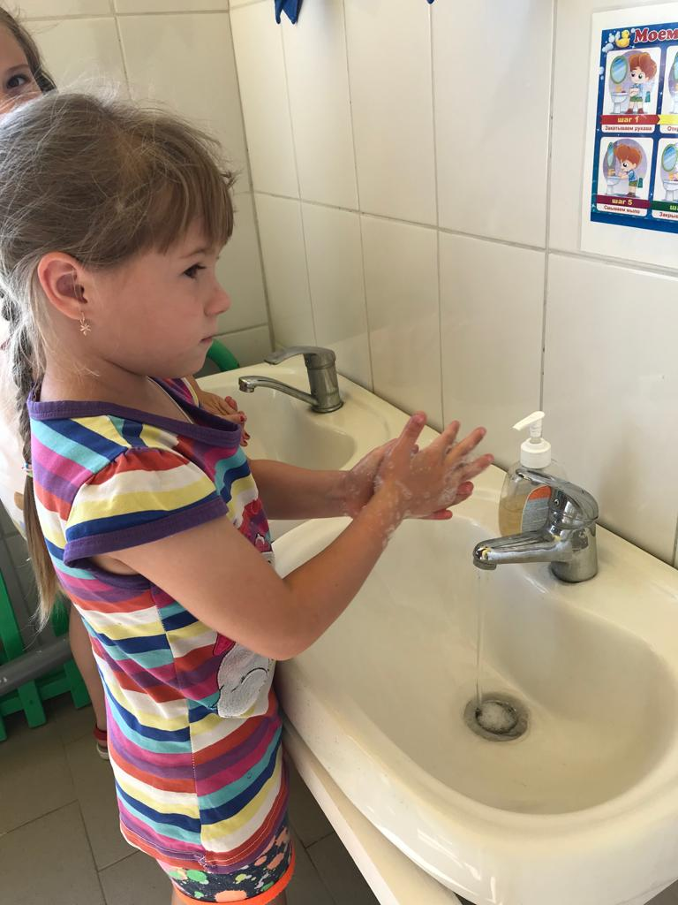
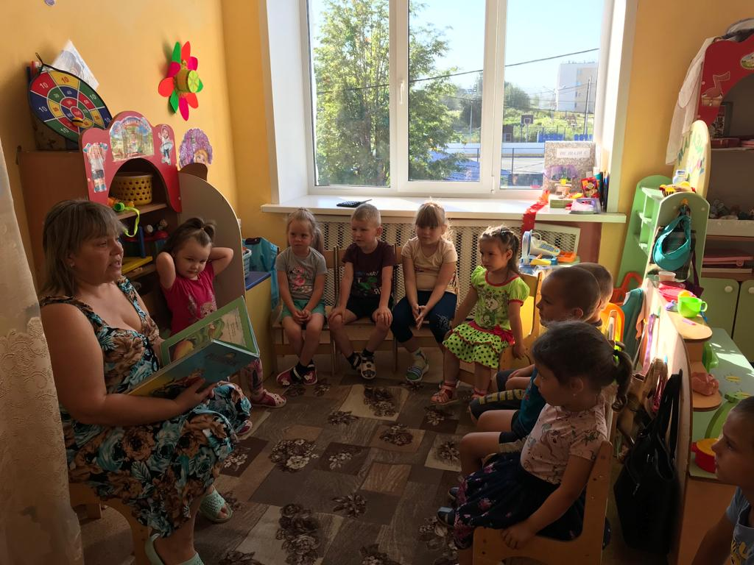
Подготовка групповой комнаты к приему пищи:
Организация культурно-гигиенических навыков;
Создание обстановки спокойного общения, настраивающего детей на еду;

Slide 12
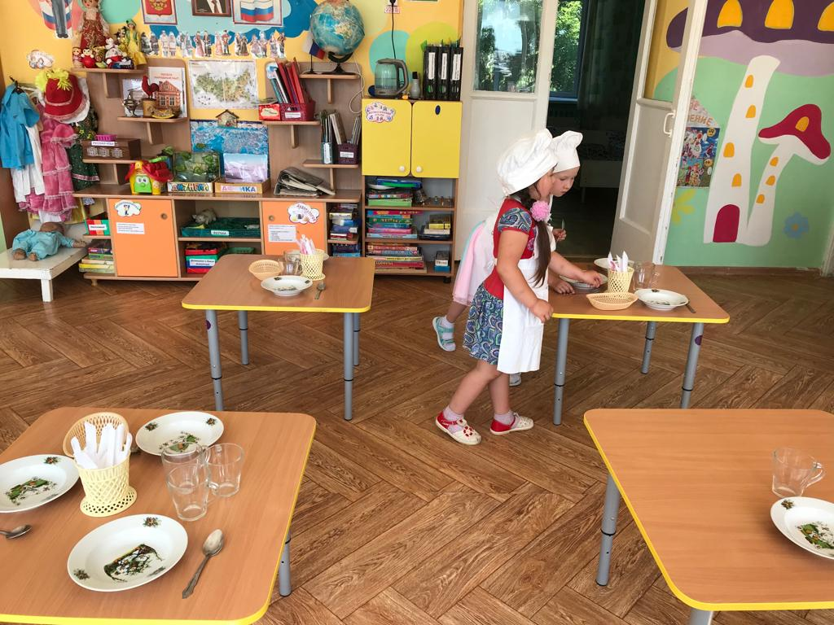
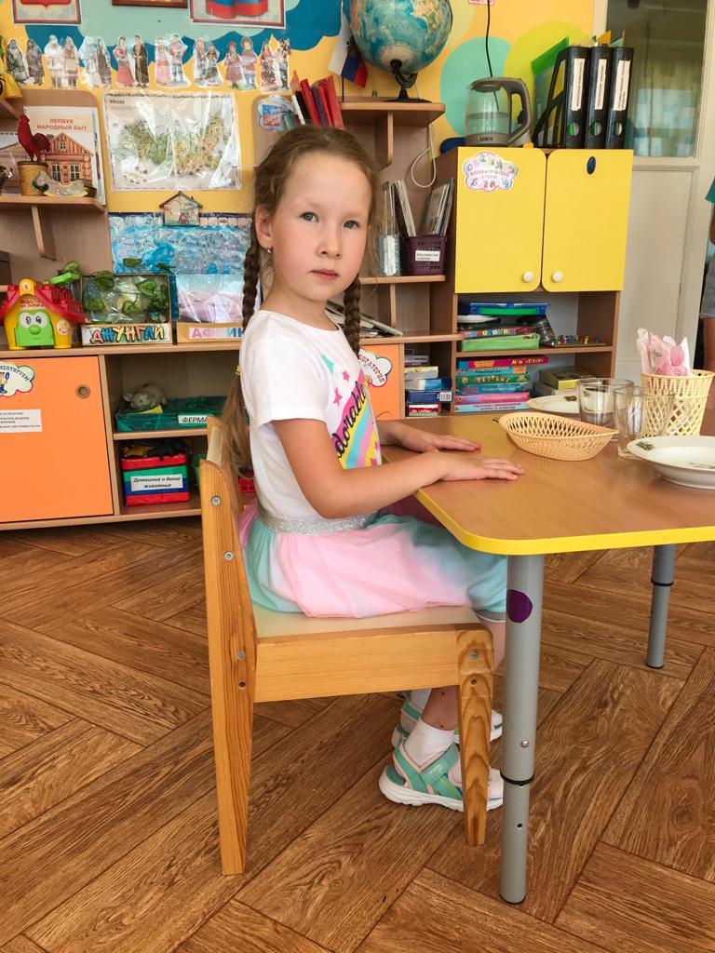
Подготовка групповой комнаты к приему пищи:
Сервировка стола, дежурство;
Маркировка мебели в соответствии с ростовыми показателями.

Slide 13
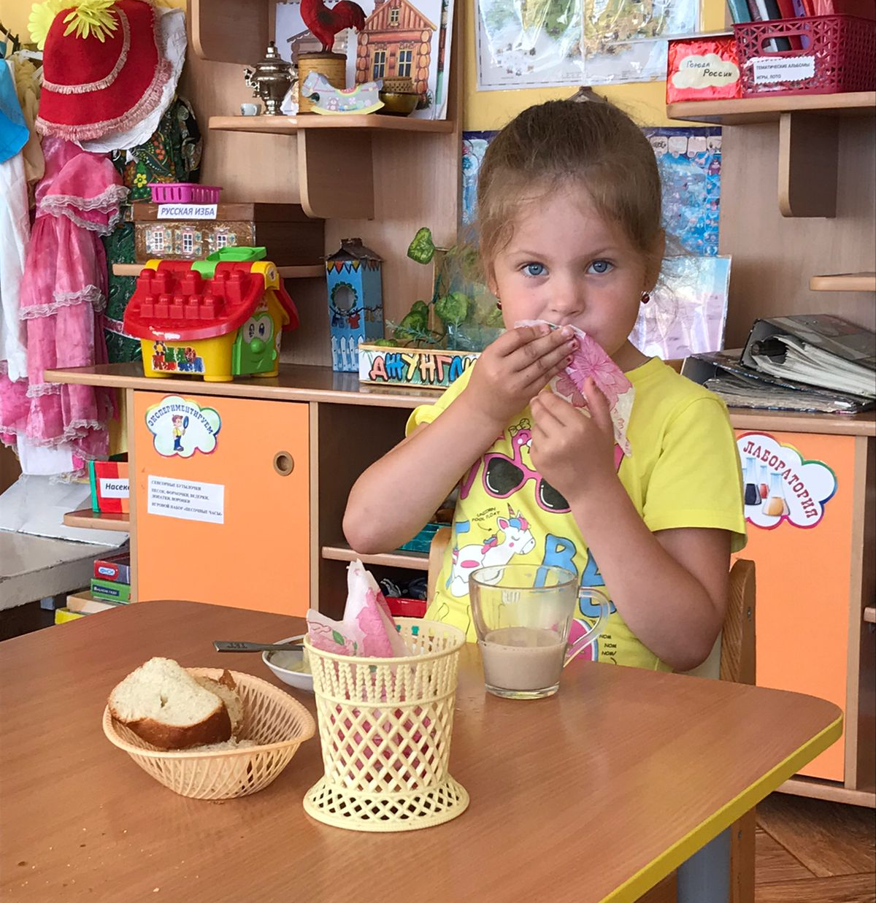
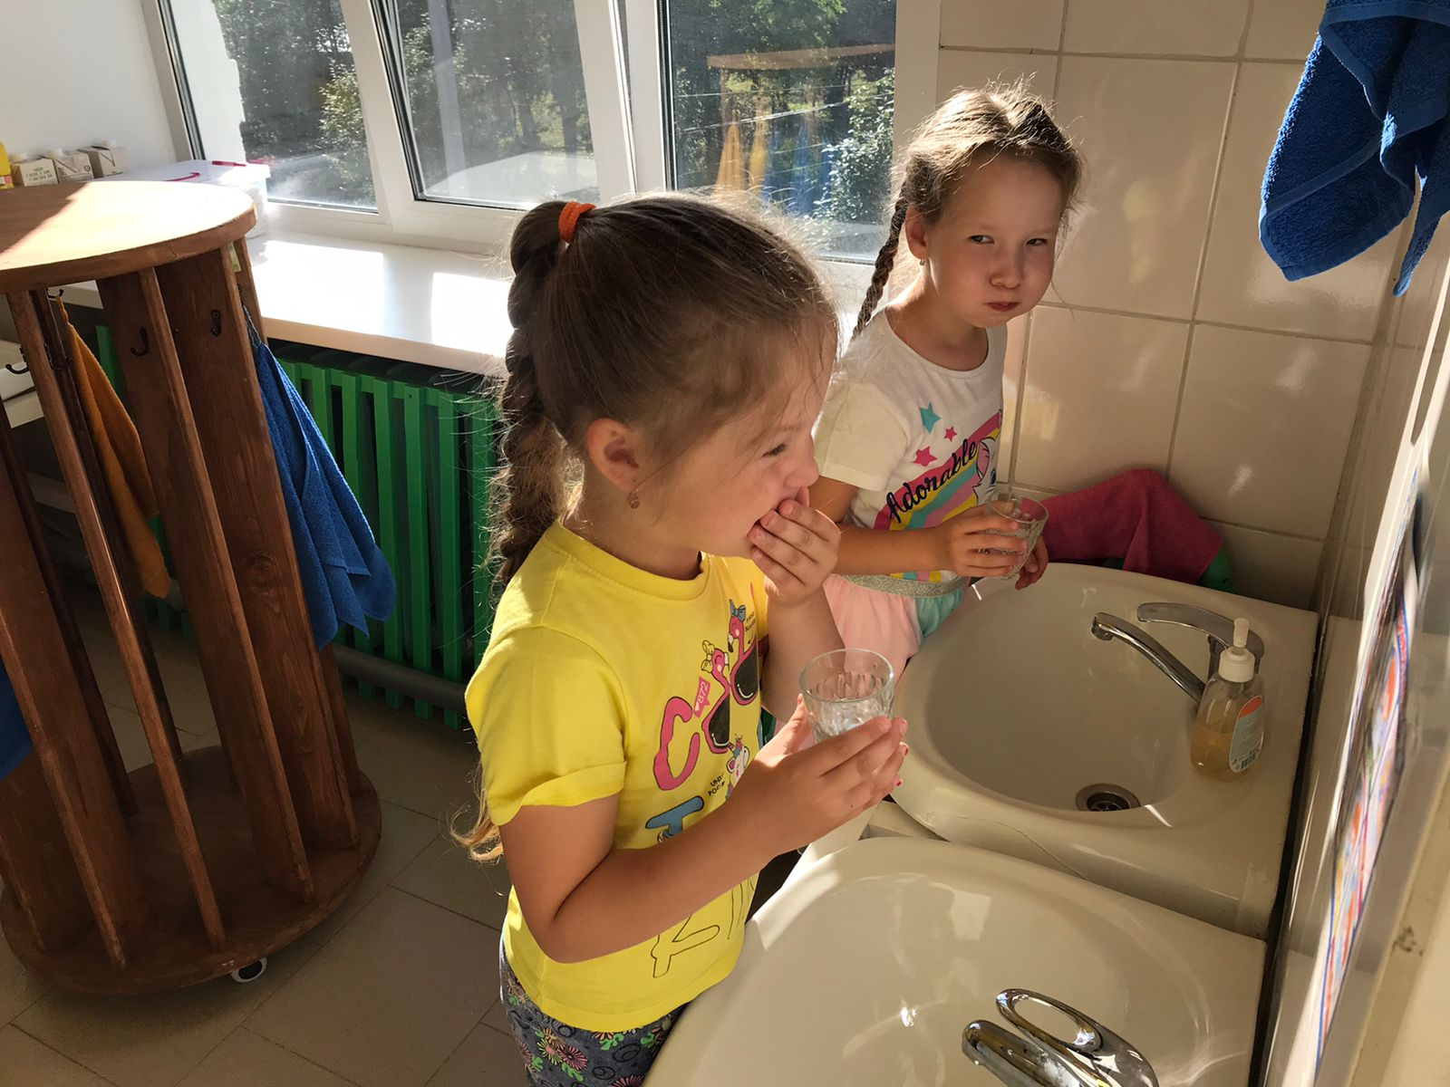
Формирование культурно-гигиенических навыков:
Мыть руки перед едой с мылом;
Класть пищу в рот небольшими кусочками и хорошо ее пережевывать;
Рот и руки вытирать бумажной салфеткой;
После окончания еды полоскать рот.

Slide 14
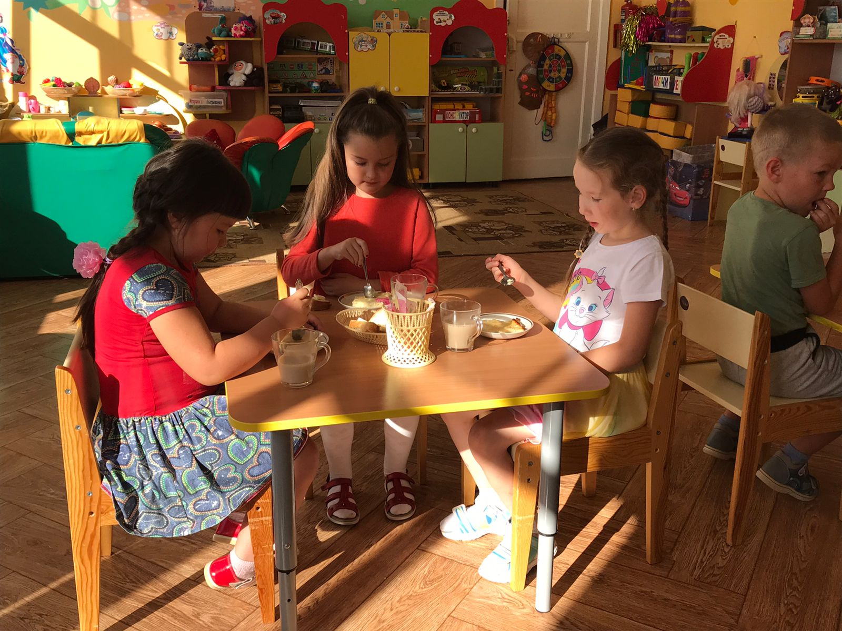
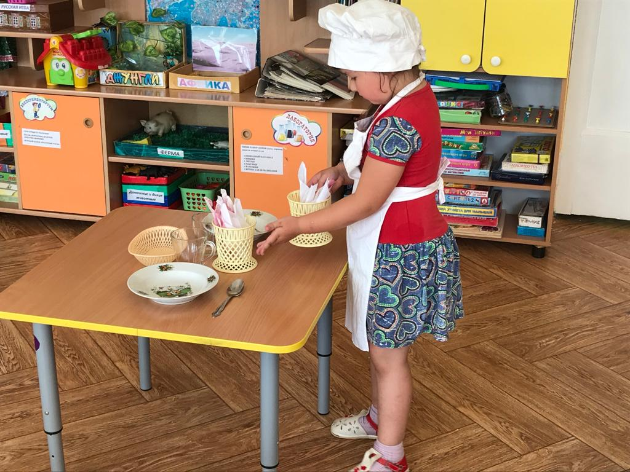
Формирование норм столового этикета
в подготовительной группе
Продолжать закреплять умение сохранять правильную позу во время еды;
Совершенствовать умение сервировать стол в соответствии с ситуацией (завтрак, обед, ужин);

Slide 15
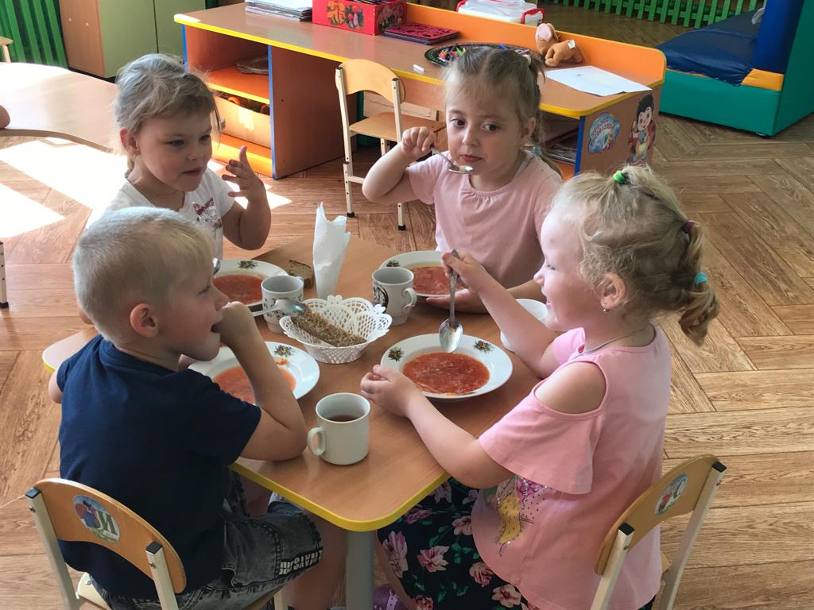
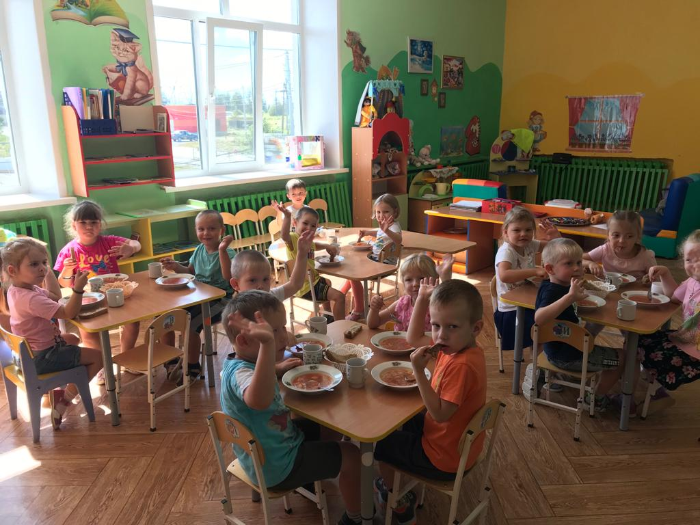
Формирование норм столового этикета
в подготовительной группе
Совершенствовать теоретические знания о том, что, как и чем едят и соответствующие практические навыки;
Совершенствовать навыки общения за столом;
Продолжать формировать эстетический вкус, упражнять в умении сервировать стол, используя результаты своей творческой продуктивной деятельности.

Slide 16
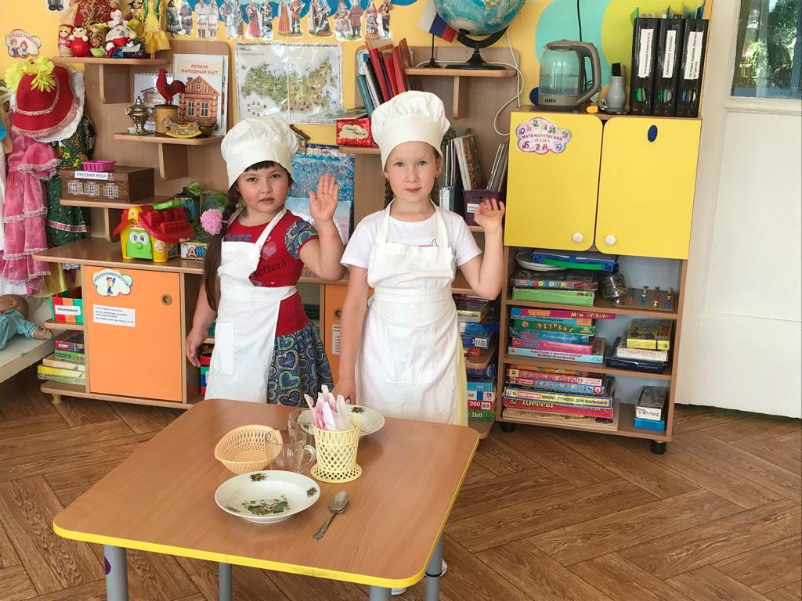
Здорового Вам питания!

